Slide 1
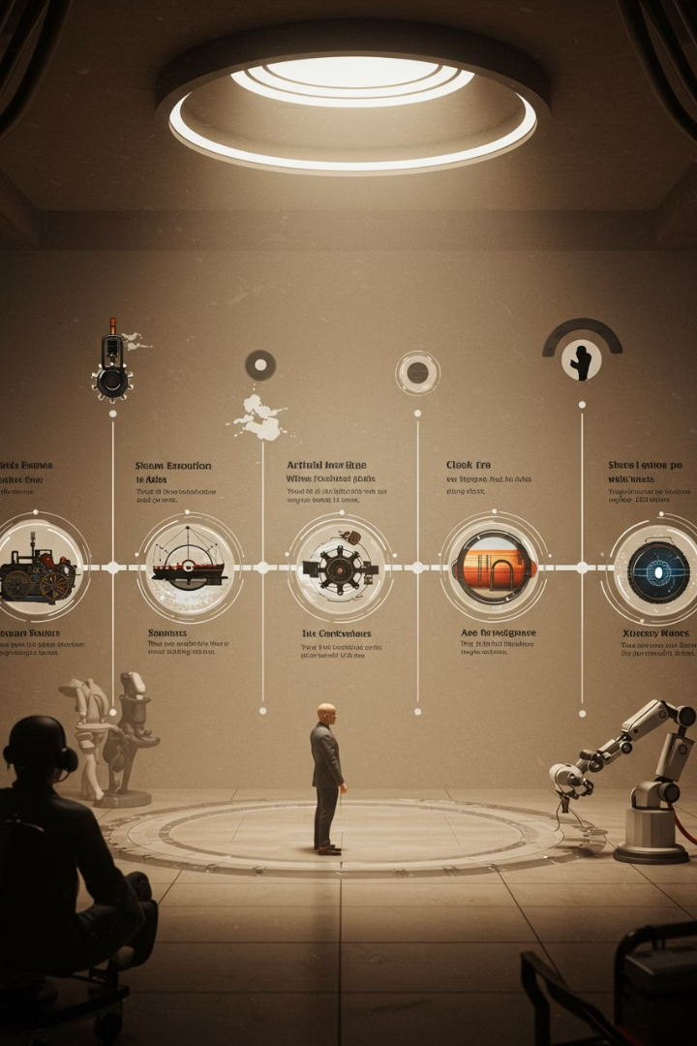
Cambio Tecnológico y Yacimientos de Empleo
La historia de la humanidad ha estado marcada por profundas transformaciones tecnológicas que han revolucionado nuestra forma de vivir y trabajar. Desde la primera revolución industrial hasta la actualidad, estos cambios han generado tanto desafíos como oportunidades en el mercado laboral.
En esta presentación, exploraremos cómo las revoluciones industriales han transformado el panorama laboral y analizaremos los yacimientos de empleo más prometedores para el futuro, sectores donde surgen nuevas oportunidades laborales gracias a la innovación tecnológica y organizativa.

Slide 2

La Primera Revolución Industrial
1
Finales del Siglo XVIII
Surge la máquina de vapor como detonante principal de la transformación industrial, permitiendo la mecanización de procesos que antes requerían fuerza humana o animal.
2
Industria Textil
Se desarrollan innovaciones que revolucionan la producción de tejidos, multiplicando la capacidad productiva y transformando completamente este sector tradicional.
3
Ferrocarril
La aplicación de la máquina de vapor al transporte genera una revolución en la movilidad, conectando regiones y acelerando el comercio a una escala sin precedentes.

Slide 3
Impacto de la Primera Revolución Industrial
Sustitución de Herramientas
Urbanización
Nuevas Profesiones
Las herramientas manuales fueron reemplazadas por maquinaria industrial, lo que permitió aumentar exponencialmente la producción. Este cambio transformó radicalmente los métodos de trabajo tradicionales y requirió nuevas habilidades de los trabajadores.
La concentración de fábricas en zonas urbanas provocó un éxodo rural masivo. Las ciudades crecieron rápidamente, creando nuevos desafíos sociales pero también oportunidades económicas para quienes se adaptaron al nuevo entorno industrial.
Surgieron oficios relacionados con el mantenimiento y operación de maquinaria, mientras que muchos artesanos tradicionales vieron amenazados sus medios de vida al no poder competir con la producción mecanizada.

Slide 4
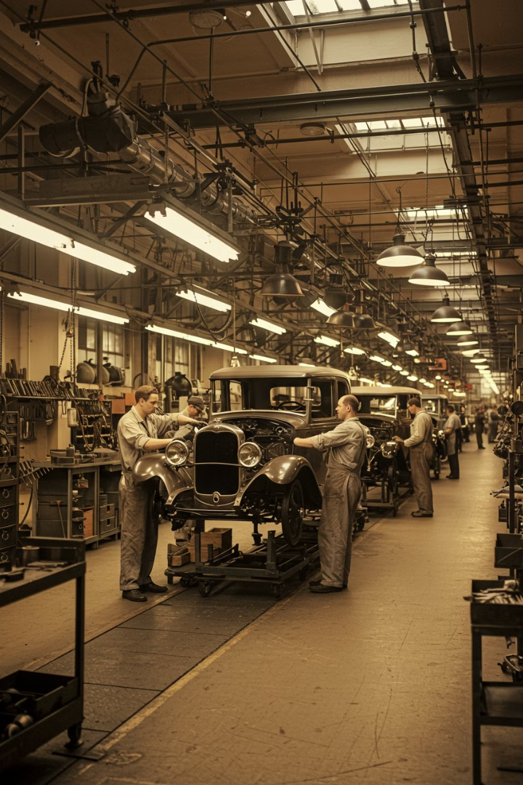



La Segunda Revolución Industrial
Electricidad
A principios del siglo XX, la electricidad se convierte en la nueva fuente de energía que impulsa la industrialización, permitiendo mayor flexibilidad en la ubicación de las fábricas y nuevos tipos de maquinaria.
Combustibles Fósiles
El petróleo y el gas natural emergen como fuentes energéticas fundamentales, impulsando nuevas industrias y medios de transporte que transforman la movilidad y la logística global.
Producción en Masa
Las cadenas de montaje revolucionan la fabricación de bienes de consumo como automóviles y electrodomésticos, haciendo accesibles productos antes considerados de lujo.

Slide 5

Avances Clave de la Segunda Revolución
Industria Química
Comunicaciones
Transporte
El desarrollo de nuevos materiales, medicamentos y procesos químicos industriales generó sectores enteros de actividad económica. Estos avances mejoraron la calidad de vida y crearon numerosas oportunidades laborales en campos científicos y técnicos.
La invención y expansión del telégrafo, la radio y el teléfono revolucionaron la forma de transmitir información, acortando distancias y acelerando los intercambios comerciales y culturales a nivel global.
La producción masiva de automóviles y el desarrollo de la aviación transformaron la movilidad personal y comercial, creando nuevas industrias y profesiones relacionadas con estos medios de transporte.

Slide 6




La Tercera Revolución Industrial
Tecnologías de la Información
Automatización
1
Desarrollo de ordenadores y redes de comunicación digital
Procesos productivos controlados por sistemas informáticos
2
Globalización Digital
4
Biotecnología
Interconexión mundial de mercados y culturas
3
Avances en el tratamiento de datos genéticos
A partir de los años 80 del siglo XX, esta revolución transformó radicalmente no solo la industria sino todos los aspectos de la vida cotidiana, desde el trabajo hasta el ocio, creando un mundo interconectado y dependiente de la tecnología digital.

Slide 7
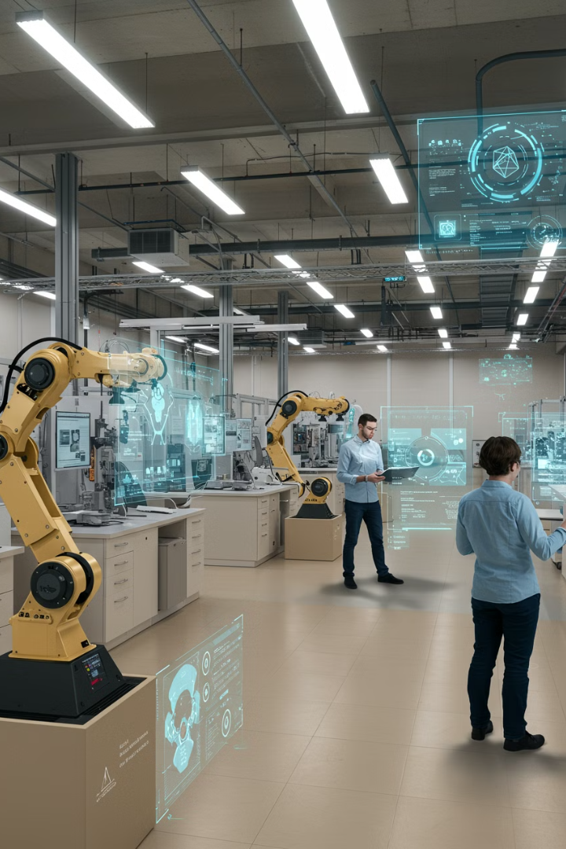




La Cuarta Revolución Industrial
Robotización Avanzada
Big Data
Impresión 3D
Uso generalizado de robots inteligentes capaces de realizar tareas complejas y adaptarse a diferentes entornos, transformando completamente los procesos productivos y de servicios.
Conexión de diferentes fuentes de información de gran volumen a coste marginal prácticamente nulo, permitiendo análisis predictivos y toma de decisiones basadas en datos masivos.
Desarrollo de tecnologías de fabricación aditiva que permiten crear objetos tridimensionales personalizados, revolucionando la producción industrial y la medicina.
Redes Colaborativas
Nuevas formas de organización de mercados, empresas e instituciones basadas en la colaboración distribuida y la economía de plataformas digitales.

Slide 8
Impacto de las Revoluciones en el Empleo
Desaparición de Profesiones
1
Oficios tradicionales obsoletos
Desempleo Transitorio
2
Adaptación al nuevo entorno
Nuevas Oportunidades
3
Surgimiento de profesiones innovadoras
Todas estas transformaciones tecnológicas han provocado transiciones que han afectado profundamente al mercado de trabajo. Ha sido frecuente el desempleo de grandes cantidades de antiguos profesionales, que han tenido que adaptarse al nuevo entorno tecnológico para mantenerse empleables.
Quienes no han logrado esta adaptación han sufrido un notable deterioro de sus condiciones de vida, convirtiéndose en muchos casos en parte del desempleo estructural, ya que las empresas no demandan sus competencias ni habilidades tradicionales.

Slide 9




Desafíos para los Trabajadores del Futuro
Éxito Profesional
1
Adaptación continua
Formación Continua
2
Actualización constante
Flexibilidad Laboral
3
Cambio de sector o función
Competencias Digitales
4
Base tecnológica sólida
La formación continua que permite la actualización del capital humano y la adaptación constante a los cambios del mercado son dos grandes retos que tendrán que afrontar todos los trabajadores del futuro. La capacidad de reinventarse profesionalmente será una habilidad esencial.
Las empresas buscarán cada vez más perfiles versátiles, con sólidas competencias digitales y capacidad para aprender nuevas habilidades rápidamente. El concepto de "trabajo para toda la vida" está siendo reemplazado por trayectorias profesionales más dinámicas y diversas.

Slide 10

¿Qué son los Yacimientos de Empleo?
1
Definición
2
Características
3
Importancia
Un yacimiento de empleo es un sector productivo en el que aparecen nuevas oportunidades para lograr trabajo, o un sector tradicional en el que se han introducido innovaciones técnico-científicas u organizativas que permiten la incorporación de nuevos empleados.
Estos sectores suelen caracterizarse por un crecimiento acelerado, alta demanda de profesionales cualificados y, frecuentemente, mejores condiciones laborales que los sectores en declive. Representan áreas donde la innovación genera nuevas necesidades y oportunidades.
Identificar estos yacimientos permite orientar tanto las políticas públicas de formación como las decisiones individuales sobre carreras profesionales, facilitando la transición hacia sectores con mayor potencial de crecimiento y estabilidad.

Slide 11
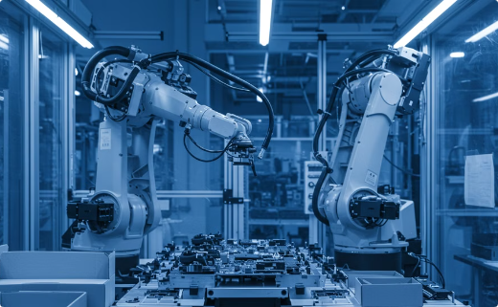
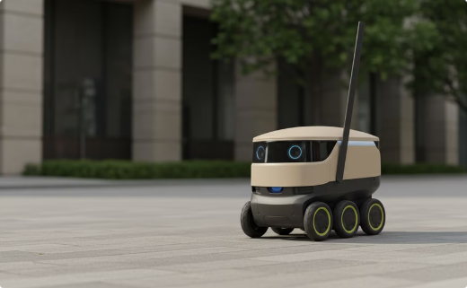
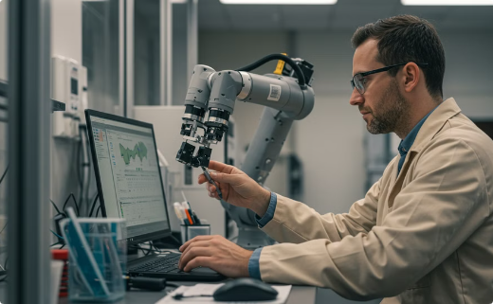
Robótica y Automatización
Producción Industrial
Servicios y Movilidad
Investigación y Desarrollo
La robótica asociada a la producción industrial de bienes está transformando las fábricas, creando demanda de especialistas en programación, mantenimiento y supervisión de sistemas robotizados. Estos profesionales combinan conocimientos de ingeniería mecánica y programación.
Los robots de servicio y los vehículos autónomos están generando nuevos campos profesionales relacionados con su diseño, implementación y regulación. La movilidad autónoma representa uno de los sectores con mayor potencial de crecimiento en las próximas décadas.
El avance de la robótica requiere constante innovación, creando oportunidades para investigadores y desarrolladores que trabajan en mejorar la inteligencia artificial, los sensores y la interacción humano-máquina.

Slide 12

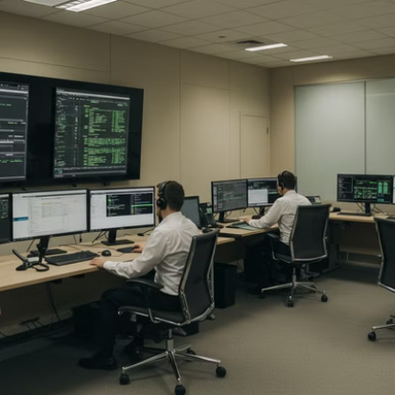


Programación y Sistemas Informáticos
La programación de ordenadores y sistemas para la gestión de redes constituye uno de los yacimientos de empleo más sólidos y con mayor proyección. La demanda de desarrolladores de software, administradores de sistemas, especialistas en ciberseguridad y arquitectos de redes crece constantemente.
Este sector ofrece oportunidades tanto para perfiles altamente especializados como para quienes se inician en el campo tras formaciones específicas. La versatilidad de estos profesionales les permite trabajar en prácticamente cualquier industria, ya que todas dependen cada vez más de sistemas informáticos.

Slide 13
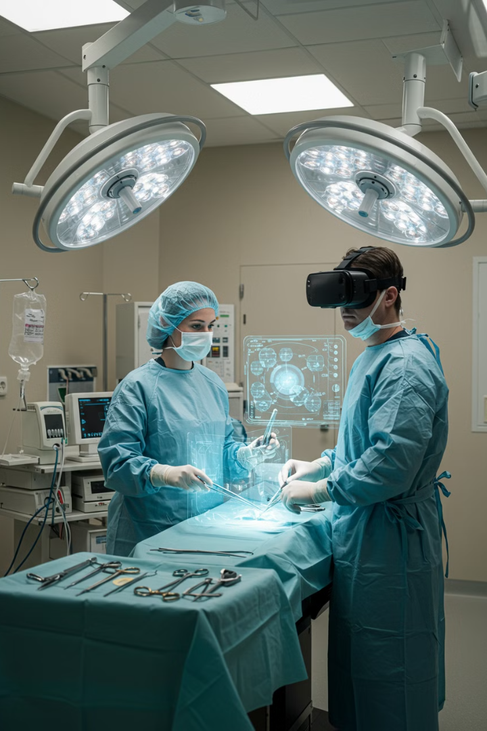
Realidad Virtual y Aplicaciones
43%
5M+
Crecimiento anual
Empleos potenciales
Tasa de crecimiento del mercado de realidad virtual y aumentada en sectores profesionales
Estimación de nuevos puestos relacionados con estas tecnologías para 2030
120B€
Valor de mercado
Proyección del valor global del sector para 2025
El diseño de aplicaciones y realidades virtuales está revolucionando sectores como la medicina, donde permite simulaciones quirúrgicas y tratamientos de fobias; la educación, creando entornos de aprendizaje inmersivos; la defensa, con simuladores de entrenamiento avanzados; y el ocio, con experiencias interactivas cada vez más sofisticadas.
Este campo requiere profesionales que combinen habilidades técnicas de programación con conocimientos específicos del sector de aplicación y capacidades creativas para diseñar experiencias atractivas y funcionales.

Slide 14




Atención a Personas Mayores y Dependientes
Cuidados Sanitarios
Asistencia Domiciliaria
La mayor esperanza de vida de la población ha incrementado la demanda de profesionales sanitarios especializados en geriatría, desde médicos y enfermeros hasta fisioterapeutas y nutricionistas con formación específica para atender las necesidades de los mayores.
Los servicios de atención a domicilio permiten a muchas personas mayores mantener su independencia. Este sector requiere cuidadores profesionales, pero también coordinadores de servicios y especialistas en adaptar viviendas para mejorar la accesibilidad.
1
2
Tecnología Asistencial
Ocio y Bienestar
4
3
El desarrollo de dispositivos y aplicaciones que facilitan la vida independiente de personas mayores o con discapacidad está creando un nuevo campo profesional que combina conocimientos tecnológicos con comprensión de las necesidades específicas de estos colectivos.
Actividades adaptadas para mantener la salud física y mental de los mayores, desde programas de ejercicio específicos hasta talleres de estimulación cognitiva, generan oportunidades para profesionales del deporte, la psicología y la animación sociocultural.

Slide 15
Energías Renovables
Tipo de energía
Perfiles profesionales
Crecimiento previsto
Solar fotovoltaica
Instaladores, ingenieros de diseño, mantenimiento
65% en 5 años
Eólica
Técnicos de aerogeneradores, especialistas en materiales
48% en 5 años
Hidrógeno verde
Químicos, ingenieros de procesos, especialistas en almacenamiento
120% en 5 años
Biomasa
Técnicos forestales, operadores de plantas
30% en 5 años
Geotérmica
Geólogos, ingenieros de perforación
25% en 5 años
Las energías renovables constituyen uno de los yacimientos de empleo más prometedores, impulsado por la necesidad de combatir el cambio climático y reducir la dependencia de combustibles fósiles. Este sector combina innovación tecnológica con sostenibilidad ambiental.
La transición energética está creando demanda de profesionales tanto altamente cualificados (ingenieros, investigadores) como técnicos especializados en instalación y mantenimiento, generando oportunidades laborales diversas y distribuidas geográficamente.

Slide 16

Gestión Medioambiental
Educación Ambiental
Economía Circular
Comunicadores y formadores especializados en concienciar sobre la importancia de la sostenibilidad, tanto en entornos educativos formales como en empresas y administraciones públicas.
Restauración Ecológica
Expertos en diseñar sistemas productivos que minimizan residuos y maximizan la reutilización de materiales, transformando el concepto tradicional de producción lineal hacia modelos sostenibles.
Evaluación de Impacto
Especialistas en recuperar ecosistemas degradados, desde reforestación hasta descontaminación de suelos y aguas, aplicando técnicas innovadoras que combinan biología, química e ingeniería.
Profesionales dedicados a analizar y predecir los efectos ambientales de proyectos y actividades humanas, desarrollando estudios que permiten minimizar daños y cumplir con la normativa cada vez más exigente.

Slide 17




Formación Continua y Educación
Diseño de Programas Formativos
La necesidad de actualización constante genera demanda de especialistas en diseñar cursos y programas adaptados a las nuevas competencias requeridas por el mercado laboral, combinando pedagogía con conocimientos técnicos específicos.
Formación Online
El e-learning ha revolucionado la educación, creando oportunidades para desarrolladores de contenidos digitales, tutores virtuales, diseñadores instruccionales y especialistas en plataformas educativas que facilitan el aprendizaje a distancia.
Coaching Profesional
Los procesos de reconversión laboral y desarrollo de carrera requieren acompañamiento personalizado, generando demanda de coaches especializados en transiciones profesionales y adquisición de nuevas competencias.
Certificación de Competencias
La validación de habilidades adquiridas por vías no formales está creando un nuevo campo profesional dedicado a evaluar y certificar competencias, especialmente relevante en sectores tecnológicos de rápida evolución.

Slide 18
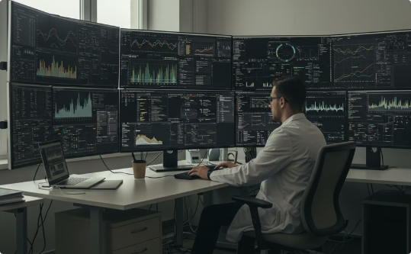

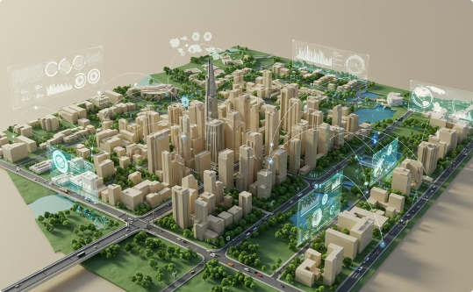
Big Data y Análisis de Datos
Científicos de Datos
Marketing Digital
Gestión Pública
Profesionales especializados en extraer conocimiento valioso de grandes volúmenes de información, combinando estadística, programación y conocimiento del negocio para identificar patrones y tendencias que guían la toma de decisiones estratégicas.
El análisis de datos procedentes de las redes en las que participan personas, empresas e instituciones permite personalizar estrategias comerciales y mejorar la experiencia del cliente, creando demanda de especialistas en marketing basado en datos.
Las administraciones utilizan cada vez más el análisis de datos masivos para optimizar servicios públicos, desde transporte hasta seguridad o sanidad, generando oportunidades para expertos en datos aplicados al sector público.

Slide 19
Finanzas Digitales y Derecho Tecnológico
Sistemas Financieros Virtuales
Derecho Digital
La gestión de sistemas virtuales financieros y de dinero digital está transformando el sector bancario tradicional. Las criptomonedas, la tecnología blockchain y los sistemas de pago digital requieren especialistas que combinen conocimientos financieros con competencias tecnológicas avanzadas.
El derecho relacionado con el contexto digital y su repercusión en la vida de las personas, las empresas y las Administraciones Públicas constituye un campo jurídico en expansión. La protección de datos, la propiedad intelectual en entornos digitales y la regulación del comercio electrónico son áreas con creciente demanda.
Este campo incluye desde desarrolladores de aplicaciones financieras hasta analistas de riesgos en entornos digitales, creando nuevas oportunidades en un sector tradicionalmente estable pero ahora en plena revolución.
Los abogados especializados en tecnología, los consultores en cumplimiento normativo digital y los mediadores en conflictos tecnológicos representan perfiles profesionales con excelentes perspectivas de futuro.

